Slide 1
ARDUİNO İLE TRAFİK IŞIĞI PROJESİ
Ahmet Emre Yılmaz
Yağmur Çolak
Şevval İkbal Temizer

Slide 2
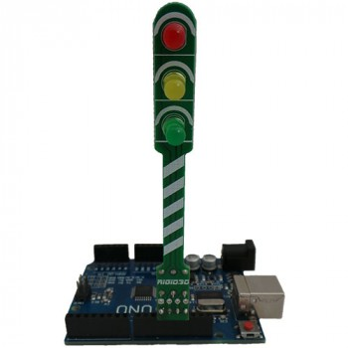
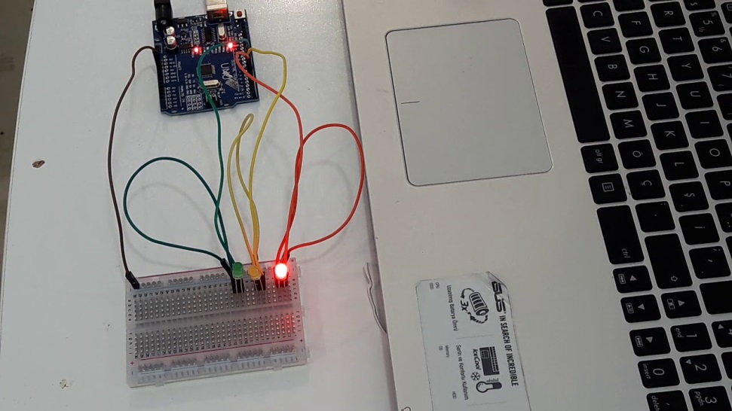

Slide 3
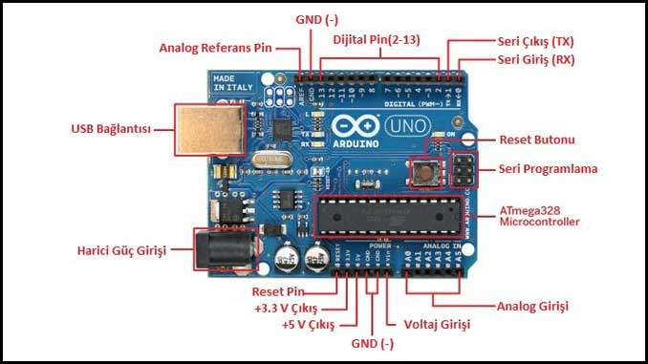
ARDUİNO UNO
MİKRO DENETLEYİCİ BİR KARTTIR.
ÇİZGİ İZLEYEN ROBOT, MİNİ SUMO, BLUETOOTH KONTUROL ARAÇ GİBİ PROJELER YAPABİLİR.

Slide 4
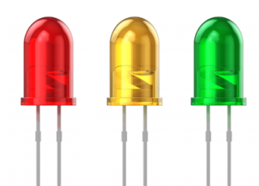
KIRMIZI SARI VE YEŞİL LED’LER

Slide 5
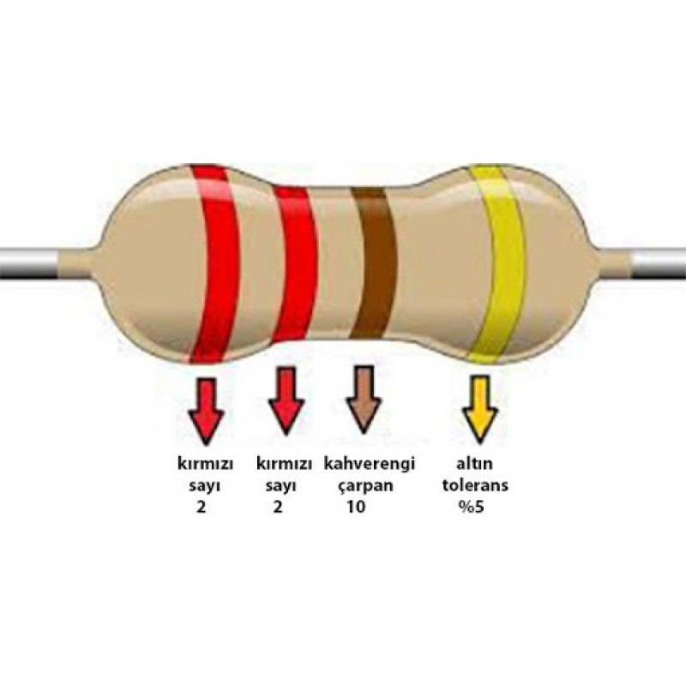
220 OHM DİRENÇLER
LEDLERİN ÜZERİNDEN GEÇEN FAZLA AKIMI ÇEKMEK İÇİN KULLANILIR

Slide 6
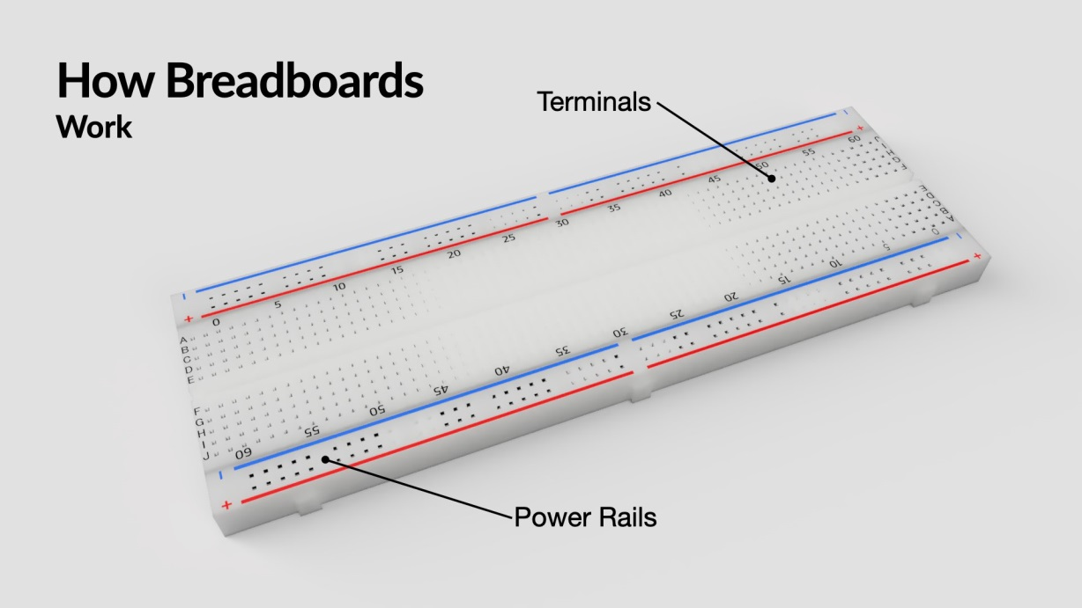
BREADBOARD
üzerinde elektronik devre tasarlayabileceğimiz bir araçtır. Kurduğumuz devreleri birbirlerine lehimlemeden kolaylıkla test etmemizi sağlar.

Slide 7
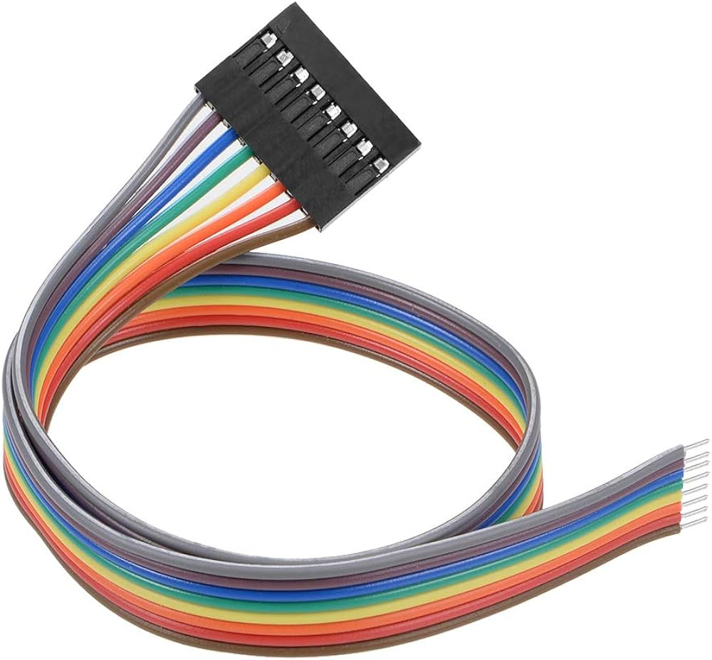
BAĞLANTI TELLERİ

Slide 8
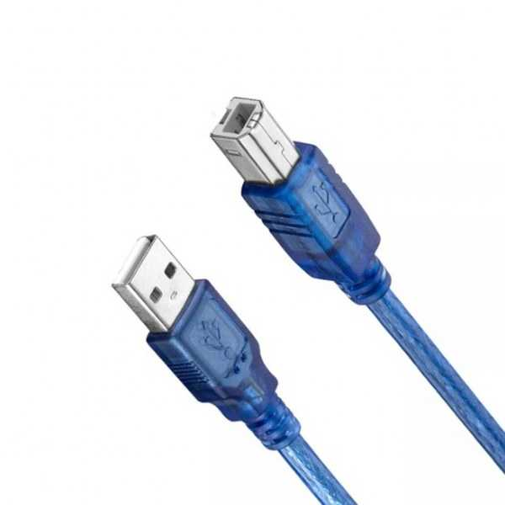
USB KABLOSU
Arduino geliştiricilerinin projelerini programlamak, veri aktarımı sağlamak ve güç ihtiyacını karşılamak için kullanılır.

Slide 9
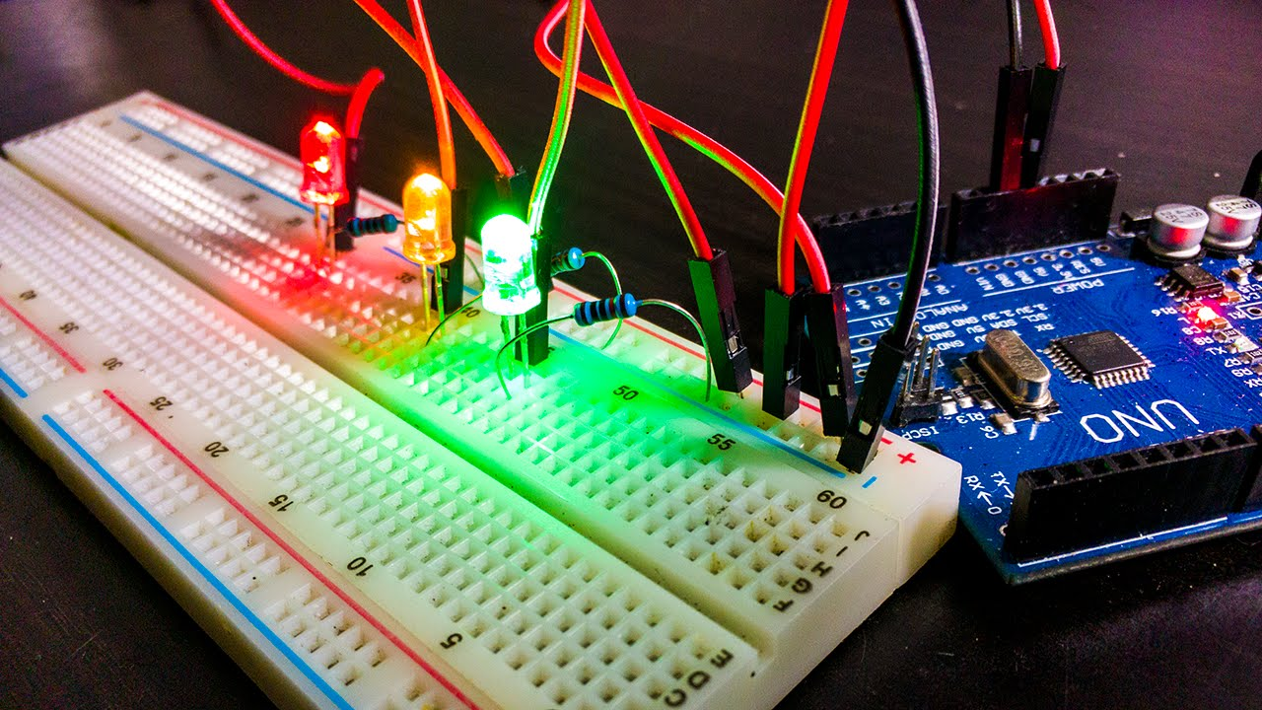
Trafik lambamızın ışıkları ile aynı renk olan kodları Breadboard’da ki ‘8,10 ve 12’ kısımlara kablolarımızın bir ucunu takıyoruz. Kablolarımız ile aynı hızda dirençlerimizi takıyoruz. Kabloların diğer ucuna ise uno daki GND’ lerimizi takıyoruz. GND’ lere bağlamamızın sebebiyse devrenin dah iyi çalışmasını sağlamak ve sinyal seviyelerini ayarlamak.

Slide 10

Void setup() {
pinMode(8, OUTPUT);
pinMode(10, OUTPUT);
pinMode(12, OUTPUT);
}
void loop() {
digitalWrite(8, HİGH);
digitalWrite(10, LOW);
digitalWrite(12, LOW);
delay(8000);
digitalWrite(8, HIGH);//Sarıyı söndür
digitalWrite(10, HIGH);
digitalWrite(12, LOW);
Delay(2000);
digitalWrite(8, LOW);// yeşili söndür
digitalWrite(10, LOW);
digitalWrite(12, HIGH);
Delay(5000);
}

Slide 11
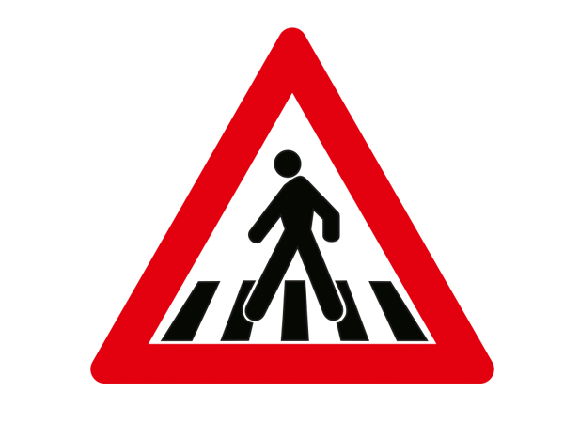
BUTON İLE YAYA GEÇİDİ KONTUROLÜ
Amaç: Trafik lambasına bir buton ekleyerek yaya geçidi kontrolü sağlamak.
Nasıl Yapılır: Butona basıldığında trafik lambası döngüsü değişir ve yaya geçidi için kırmızı ışık yanar.
Gerekli Malzemeler: Buton, ek dirençler.

Slide 12
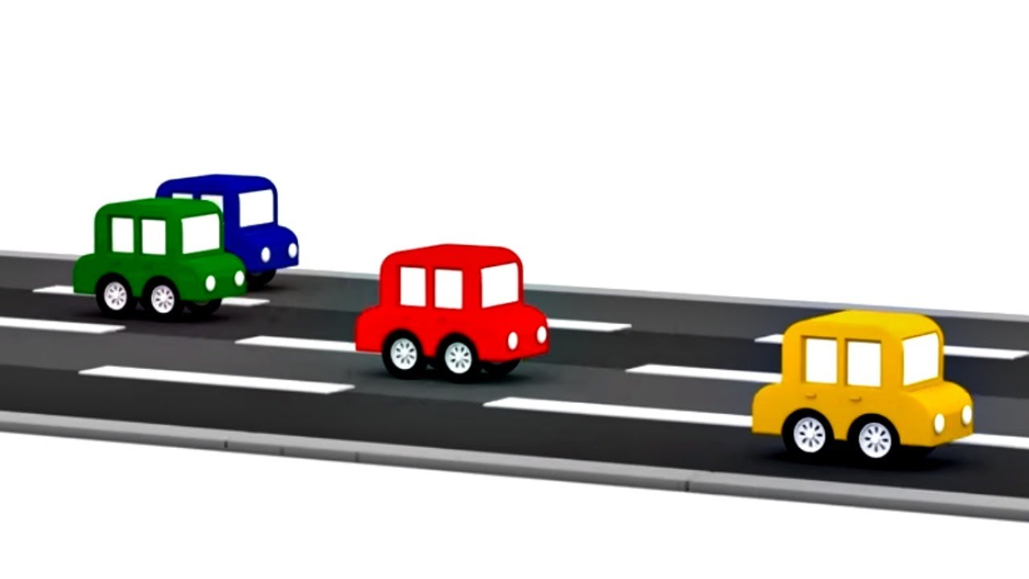
SENSÖR İLE ARAÇ TESPİTİ
Amaç: Trafik yoğunluğunu algılayarak lambanın süresini ayarlamak.
Nasıl Yapılır: Ultrasonik sensör veya IR sensör kullanarak araçları tespit edin ve bu bilgiye göre trafik ışıklarının süresini ayarlayın.
Gerekli Malzemeler: Ultrasonik sensör (HC-SR04) veya IR sensör.

Slide 13
GERÇEK ZAMANLI SAAT KULLANIMI
Amaç: Gerçek zamanlı saat (RTC) modülü kullanarak belirli saatlerde trafik ışığı döngülerini değiştirmek.
Nasıl Yapılır: RTC modülü kullanarak saat bilgilerini alın ve bu bilgilere göre trafik ışıklarının çalışma süresini değiştirin.
Gerekli Malzemeler: RTC modülü (DS3231).

Slide 14
KABLOSUZ İLETİŞİM
Amaç: Trafik ışıkları arasındaki koordinasyonu sağlamak için kablosuz iletişim modülleri kullanmak.
Nasıl Yapılır: NRF24L01 gibi kablosuz modüller kullanarak birden fazla trafik lambası arasında veri iletişimi sağlamak.
Gerekli Malzemeler: NRF24L01 modülleri.

Slide 15
IŞIK SENSÖRÜ VE GECE/GÜNDÜZ MODU
Amaç: Gece ve gündüz modlarını algılayarak trafik lambalarının parlaklığını ayarlamak.
Nasıl Yapılır: LDR sensörü kullanarak ortam ışığını algılayın ve LED'lerin parlaklığını PWM ile ayarlayın.
Gerekli Malzemeler: LDR (ışık sensörü), ek dirençler.

Slide 16
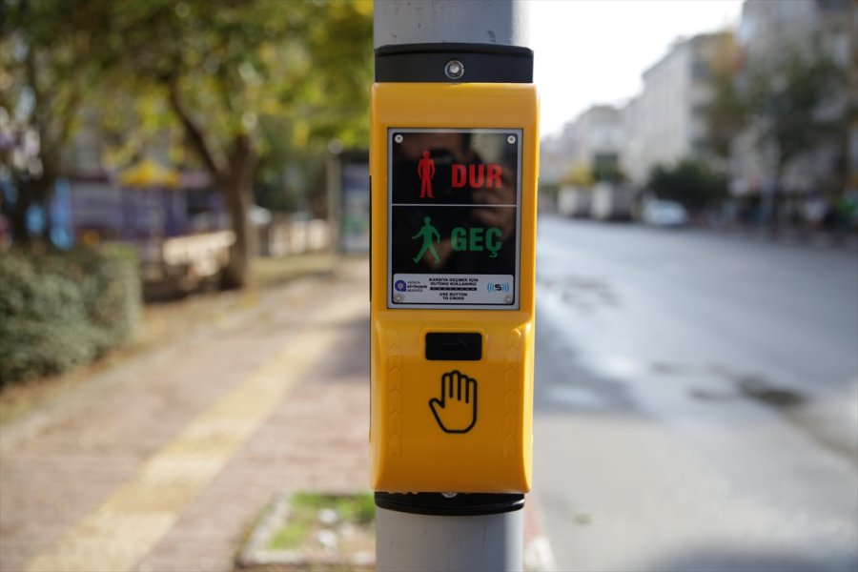
SESLİ UYARI SİSTEMİ
Amaç: Görme engelli yayalar için sesli uyarılar eklemek.
Nasıl Yapılır: Trafik lambası değişimlerinde sesli uyarılar için buzzer kullanın.
Gerekli Malzemeler: Buzzer.

